Slide 1
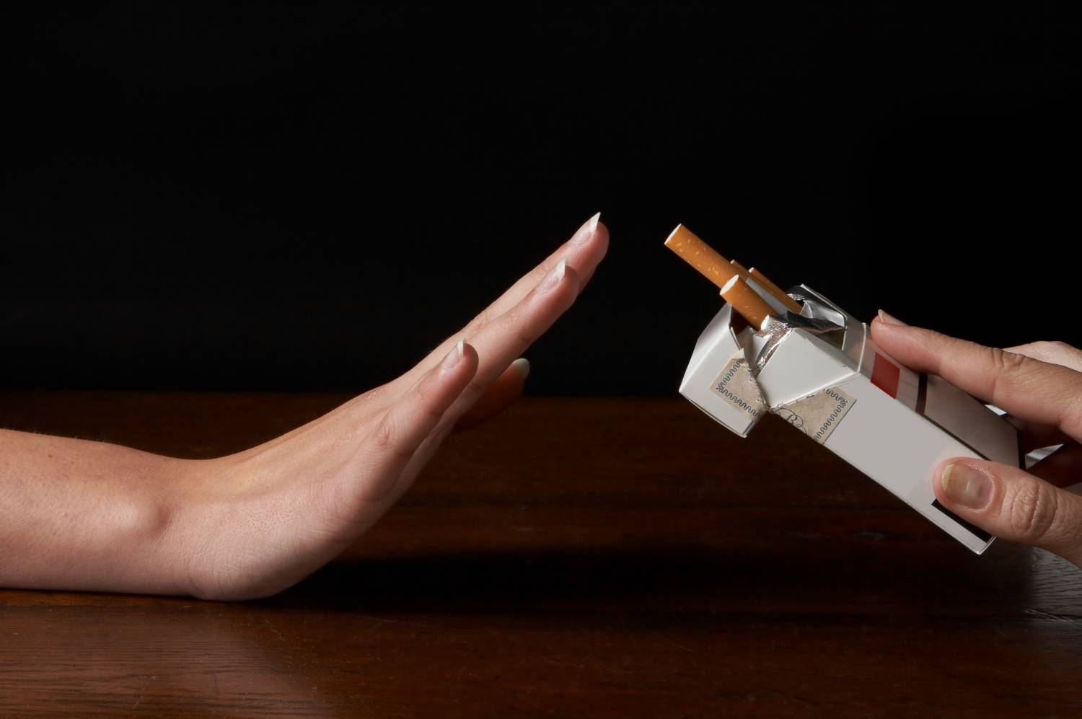
TABACO;FACTORES DE RIESGO EN LA ENFERMEDAD RENAL CRÓNICA
DRA. PATRICIA RIVERA TUÑÓN MD. MSc
ESPECIALISTA EN MEDICINA FAMILIAR
ESPECIALISTA EN DOCENCIA SUPERIOR
ESPECIALISTA EN ENTORNOS VIRTUALES DEL APRENDIZAJE
ESPECIALISTA EN BIOÉTICA DE LA INVESTIGACIÓN CLÍNICA CON SERES HUMANOS
PROFESORA DE LA CÁTEDRA DE MEDICINA FAMILIAR UNIVERSIDAD DE PANAMÁ

Slide 2
OBJETIVOS
Comprender el impacto del tabaquismo sobre la progresión de la enfermedad renal crónica
Reconocer la importancia del tabaquismo como factor de riesgo cardiovascular en el paciente renal
Posibilitar que los médicos podamos ofrecer tratamiento de ayuda a nuestros pacientes para dejar de fumar en todos los encuentros terapéuticos.

Slide 3
INTRODUCCIÓN
Según la OMS el tabaquismo es la principal causa de enfermedad y muerte evitables, siendo un conocido factor de riesgo de desarrollo de cáncer, enfermedades respiratorias, cardiovasculares.
Es el único producto de consumo legal que daña a todas las personas expuestas y mata a la mitad de sus consumidores.
En los últimos veinte años se han acumulado evidencias sobre el riesgo de desarrollo de enfermedad renal en fumadores, aceleración de la progresión de la insuficiencia renal crónica inducida por el tabaco y aumento del riesgo cardiovascular en pacientes renales fumadores.

Slide 4
INTRODUCCIÓN
Una de cada cinco personas que mueren lo hacen por causas relacionadas al consumo de tabaco y según la OMS, en el 2020 se producirán en el mundo 10 millones de muertes relacionadas al mismo.
Notes:
Un 70% de estas muertes ocurrirán en los países en vía de desarrollo

Slide 5
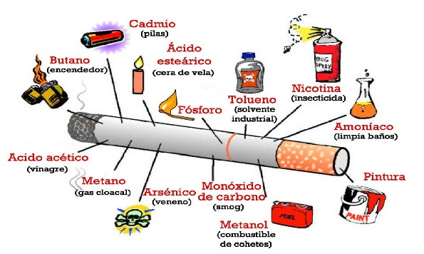
ALGUNOS DE LOS QUÍMICOS PRESENTES EN EL HUMO DEL TABACO
La nicotina
Ácido cianhídrico
Aldehído fórmico
Plomo
Arsénico
Amoniaco
Elementos radiactivos, como el uranio.
Benceno
Monóxido de carbono
Nitrosaminas
Hidrocarburos aromáticos policíclicos

Slide 6
MECANISMOS DEL DAÑO RENAL INDUCIDO POR EL TABACO
HEMODINÁMICOS
HEMODINAMIA SISTÉMICA
HEMODINAMIA RENAL
NO HEMODINÁMICOS
INJURIA DE CELULAS ENDOTELIALES
TOXICIDAD TUBULAR
ESTRÉS OXIDATIVO

Slide 7
MECANISMOS HEMODINÁMICOS
Aumento de la presión arterial (entre 3 y 12 mm Hg en la PA media) con alteración de su ritmo circadiano, efectos mediados por activación simpática y liberación de vasopresina.
Aumento de la resistencia vascular renal con caída del flujo plasmático renal y el GFR, efecto anulado por β bloqueantes e inhibidores ACE por lo que se presume es mediado por el sistema renina-angiotensina
Hipertensión del capilar glomerular: observable en pacientes con enfermedad renal como consecuencia de la pérdida de la capacidad de autorregulación del riñón.

Slide 8
MECANISMOS NO HEMODINÁMICOS
Activación de factores de crecimiento (Angiotensina II, endotelina y TGF-β1) mediado por estimulación de receptores nicotínicos de acetilcolina presentes en las células mesangiales , llevando a la hipertrofia glomerular y posteriormente a la progresión de la IRC.
Injuria de células endoteliales: el número de células endoteliales descamadas a la circulación aumenta significativamente luego de fumar sólo un cigarrillo. El tabaco inhibe la vasodilatación inducida por óxido nítrico lo que juega un rol crítico en el incremento del tono vascular renal, promueve la proliferación de células musculares lisas vasculares y la proliferación mesangial.
Notes:
El riesgo aterogénico pareciera ser excesivamente alto en pacientes homocigotas para el gen de la sintetasa 4a de óxido nítrico endotelial. Este genotipo predispone a disfunción endotelial y se asocia a un riesgo coronario aumentado en fumadores. No es aún conocido si este patrón genético aumenta el riesgo renal.

Slide 9
MECANISMOS NO HEMODINÁMICOS
Toxicidad tubular: el humo del tabaco contiene cantidades significativas de cadmio y plomo que se acumulan en el parénquima renal más que en ningún otro órgano induciendo disfunción tubular con aumentada excreción de NAG (N-acetil-βglucosaminidasa).
Estrés oxidativo: evidenciable por la extrusión del glutatión de las células endoteliales.
Aumentada resistencia a la insulina: fumar aumenta el riesgo de desarrollo de diabetes y glucemia alterada en ayunas.
Notes:
La N-acetil-b-glucosaminidasa es una enzima lisosomal frecuente en las células del tubo proximal renal participa en la degradación de mucopolisacáridos y glucoproteínas, se incrementa su concentración en la orina en los estados de disfunción tubular proximal desde las fases incipientes y asíntomáticas.

Slide 10
¿CÓMO DAÑA EL TABACO AL RIÑÓN?
Daño asociado a los tóxicos propios del tabaco: La nicotina produce una serie de efectos en los vasos sanguíneos renales produciendo intensa inflamación (disfunción endotelial, aumento fibronectina), tendiendo a cerrarse o a obstruirse con la consecuente progresión del daño renal
Los metales del alquitrán como el Plomo o el cadmio que se encuentran en el tabaco son tóxicos a bajas dosis y se depositan en el riñón produciendo daño sobre todo en paciente diabéticos.
El tabaco favorece por el efecto de la nicotina y el humo(monóxido de carbono), el aumento de la tensión arterial y la frecuencia cardíaca además de un efecto inhibidor sobre el efecto de algunos fármacos antihipertensivos.
Notes:
HALLAZGO HISTOPATOLOGICO MÁS COMUN ES LA NEFROESCLEROSIS SECUNDARIA A ISQUEMIA RENAL
EN EL CASO DE AFECTACIÓN GLOMERULAR- PRESENTAN GLOMERULOESCLEROSIS FOCAL

Slide 11
TABAQUISMO Y DAÑO RENAL
Notes:
Histopatología del daño renal inducido por tabaco
El compromiso es predominantemente vascular pero hay evidencias también de afectación glomerular y túbulo-intersticial.

Slide 12
¿CUÁLES SERÍAN LOS RIESGO RENALES EN PACIENTES FUMADORES?
Microalbuminuria
e Hiperfiltración
Acelera la Progresión de la Nefropatía Diabética
Acelera la Progresión de la Nefropatía
Hipertensiva
Acelera la Progresión de
Cualquier enfermedad renal
Notes:
Microalbuminuria e hiperfiltración en fumadores sanos

Slide 13
¿CUÁLES SERÍAN LOS RIESGO RENALES EN PACIENTES FUMADORES?
Carcinoma Renal y de vías urinarias
Aumenta el Riesgo cardiovascular en Pacientes con Enfermedad Renal
Reduce Sobrevida de injertos renales
Induce nefropatía Isquémica y Estenosis Arterial Renal

Slide 14
EFECTOS DEL TABACO EN PACIENTES CON FACTORES DE RIESGOALTO DE ERC
DIABETES
HIPERTENSIÓN
Aumenta el riesgo de microalbuminuria.
Acelera el paso de micro a macroalbuminuria.
Acelera la progresión de enfermedad renal crónica de origen diabético reduciendo la TFG.
Altera la glicemia en ayuna.
Es más frecuente la hipertensión en Fumadores que no fumadores.
Microalbuminuria es el doble en pacientes con HTA fumadores.
Acelera la progresión a ERC decremento de la TFG.
Es un predictor de riesgo de ERC independiente en pacientes con Hipertensión.
Notes:
fumar provoca un descenso del filtrado glomerular en diabéticos I y II sin enfermedad renal Inicialmente hay un aumento del filtrado inducido por la estimulación de factores de crecimiento y, posteriormente, cuando se instala el daño vascular, se produce la caída del filtrado. Es decir induce y acelera erc en diabeticos

Slide 15
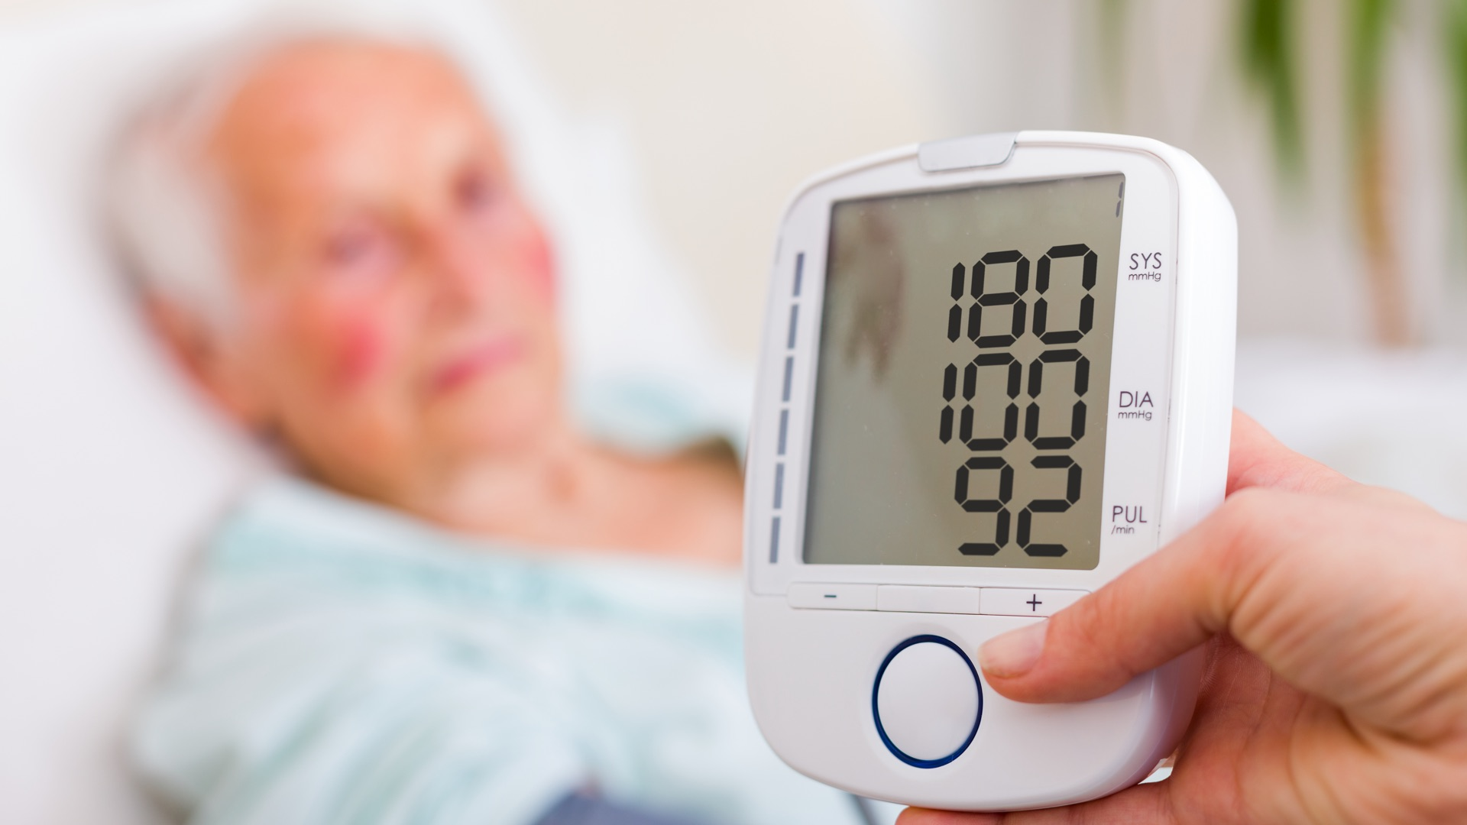
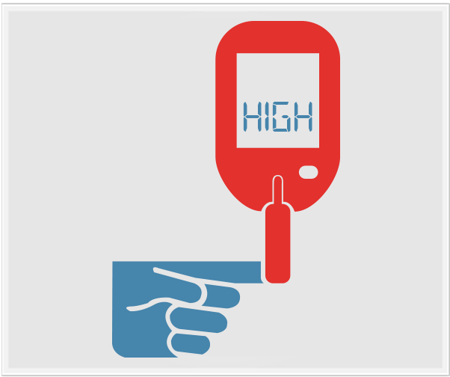
FACTORES DE RIESGO QUE FAVORECEN LA PROGRESIÓN DE LA ERC
 | Empeoran y Aceleran
 | Proteinuria persistente
 | HTA mal controlada
 | DM mal controlada
 | Tabaquismo
 | Dislipidemia (colesterol)
 | Anemia
 | Enfermedad Cardiovascular
 | Obesidad
Notes:
En lo que respecta específicamente al enfermo renal, probablemente dejar de fumar sea la medida más efectiva para retardar la progresión de la insuficiencia renal

Slide 16
MORTALIDAD DE LA ENFERMEDAD RENAL CRÓNICA ASOCIADA AL TABACO
Riesgo de desarrollo de insuficiencia renal es 3 a 4 veces mayor en fumadores que en no fumadores.
Fumar contribuye con 46% al riesgo de enfermedad coronaria en hombres y 31% en las mujeres.
La ERC aumenta el riesgo cardiovascular en los pacientes y si estos están en terapia dialítica (hasta un 30% riesgo).
Fumar aumenta la mortalidad de estos pacientes.
Hallan SI, Dahl K, Oien CM, Grootendorst DC, Aasberg A, Holmen J et al. Screening strategies for chronic kidney disease in the general population: follow-up of cross sectional health survey. BMJ 2006; 333:1047-50

Slide 17
REVERSIBILIDAD DEL DAÑO
En lo que respecta específicamente al enfermo renal, probablemente dejar de fumar sea la medida más efectiva para retardar la progresión de la insuficiencia renal.
Estudios prospectivos de Chase y col , han demostrado que dejar de fumar se acompaña de regresión de la proteinuria en diabéticos tipo I y II.
Gambaro y col estudios en diabetes tipo II observaron progresión de la enfermedad en el 42% de los fumadores pero sólo en el 22% de ex fumadores.

Slide 18
REVERSIBILIDAD DEL DAÑO
Datos de estudio Hunt II de Noruega con 65589 participantes y seguimiento a 10,3 años muestran la influencia del tiempo pasado desde el abandono del tabaco sobre el riesgo de tener insuficiencia renal (ex fumadores que habían dejado muchos años atrás tenían un riesgo sólo moderadamente aumentado mientras que quienes lo habían hecho más recientemente, tenían un riesgo mucho mayor) .
Los pacientes que han alcanzado la etapa final de su enfermedad renal se beneficiarán con el abandono del tabaco al reducir el riesgo de muerte y complicaciones cardiovasculares como fibrilación auricular, trombosis de las fístulas de diálisis, IAM, ACV.

Slide 19
CONSEJO ANTITABÁQUICO
Estrategia | 5 “A” | ABC
Intervenciones | Pregunte (Ask) | Pregunte (Ask)
 | Advierta (Advice) | Dé Consejo Breve (Brief Advice)
 | Evalúe motivación (Assess)
 | Ayude o derive (Assist) | Ofrezca tratamiento (Cessation)
 | Acuerde seguimiento (Arrange follow up)
Implementado por | Guías Nueva Zelanda | Guías EEUU

Slide 20
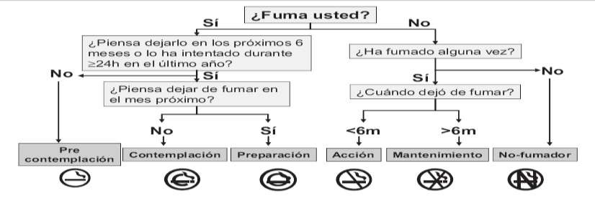
CONSEJO ANTITABÁQUICO
Modelo Transteorético de Prochaska y DiClemente que describe las etapas de cambio por las que todo adicto
Notes:
FIJAR UNA FECHA DE ABANDONO EN UN PLAZO NO MAYOR DE 1 MES –ENVIAR A PROGRAMA DE CESACIÓN- APOYO EN LA FAMILIA

Slide 21
CONCLUSIONES
No fumar es la medida de prevención de más impacto sobre el control de las enfermedades crónicas no transmisibles.
El tabaquismo es un factor de riesgo reconocido independiente en la progresión de la enfermedad renal en la nefropatía diabética y en la enfermedad renal vascular.
El Tabaquismo es un factor de riesgo para todas las etapas de daño renal asociado a la diabetes, con aumento de pérdida de proteínas en orina y favoreciendo el inicio de diálisis de forma más precoz.
El tabaco es uno de los factores de riesgo renal que podemos eliminar en lo absoluto mediante intervenciones eficaces y orientadas a evitar su consumo en nuestros pacientes y alentar su cesación en los que ya tienen dicha adicción.

Slide 22
PARA LEVAR
Dejar de fumar debe ser una medida a implementar de inmediato, ya que es sin duda la estrategia más rentable y beneficiosa para la prevención enfermedad renal crónica, enfermedad renal terminal, y la morbilidad y mortalidad por eventos cardiovasculares en pacientes renales.
Los médicos de atención primaria y los nefrólogos tenemos que invertir más esfuerzos para motivar a los pacientes a dejar de fumar.

Slide 23
BIBLIOGRAFIA

Slide 24
MUCHAS GRACIAS
Dra. Patricia Rivera Tuñón
Médico Familiar
privera@gruponephron.com
VIGILANGIA EPIDEMIOLÓGICA DE LA ENFERMEDAD RENAL CRÓNICA
Resolución N 304 de 19 de Marzo 2018

